Slide 1
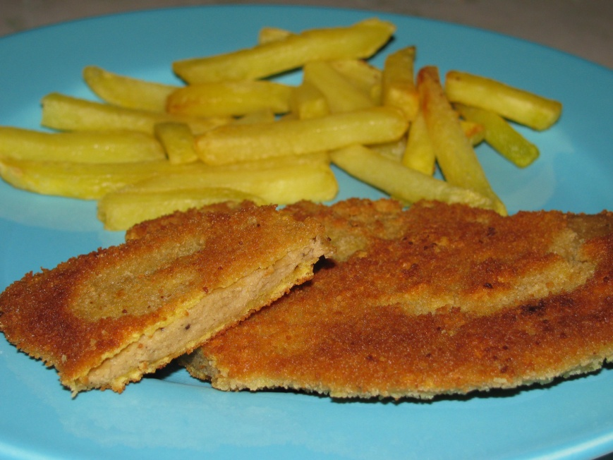
S E I T A N
Cos’è?
Storia del seitan
Nutrienti
La carne dei vegetariani
Ingredienti e lavorazione
Alcune ricette
contatti e suggerimenti
Relatore: Stefano Volta

Slide 2
Cos’è il seitan?
Il Seitan è un alimento di origine vegetale a base di glutine di frumento e insaporito prevalentemente con brodo vegetale e salsa di soia.
Esso è un ottimo sostituto della carne sia a livello nutritivo (alto contenuto proteico, buon apporto calorico senza grassi dannosi, nessun contenuto chimico o farmacologico ecc..), sia a livello di sapore ed è spesso usato per fare “carne finta” come affettati vegetali, wurstel e burger interamente vegetali ecc..
Questo alimento è altamente digeribile, anche se contiene in basse percentuali alcuni amminoacidi essenziali, facilmente rintracciabili in altri alimenti vegetali comuni. Contenendo glutine è sconsigliato per i celiaci e gli intolleranti al glutine.
È quindi un sostituto che per un numero veramente alto di motivi è superiore alla carne, questo convegno mira a mostrarci i maggiori.

Slide 3
storia
Nel settimo secolo I monaci Buddhisti erano alla ricerca di una valida alternativa al tofu (tradizionalmente la filosofia Buddhista non contempla l’uccisione di esseri viventi, tantomeno per il cibo). Fecero un impasto di farina di grano e con un risciaquo riuscirono a eliminare l’amido e la parte solubile, ottenendo così un composto spugnoso simile al tofu (chiamato inizialmente Kofu). Lo chiamano tutt’oggi “il cibo di Buddha” o “la carne di grano”.
Ma furono i Giapponesi a sviluppare il processo di bollire questo composto in salsa di soia e di aromatizzare il tutto arrivando a un pasto ben più gustoso e interessante anche per popolazioni non vegetariane.
Sappiamo che il seitan è stato popolare nei paesi asiatici per secoli, mentre solo recentemente si è diffuso in America, questo grazie agli Avventisti del Settimo Giorno (la cura del corpo è essenziale per questa religione, ecco perché sono in gran parte vegetariani), i Mormoni e la dieta macrobiotica (Timothy Aitken, vegetariana rivista Times articolo, febbraio 1997).

Slide 4
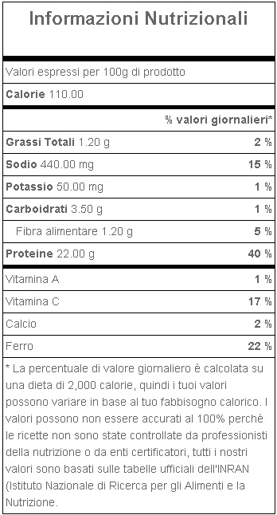
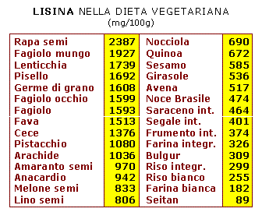
Nutrienti
Il seitan viene cotto ed insaporito in acqua con salsa di soia (shoyu
o tamari), alga kombu, sale. Il frumento contiene quattro proteine,
di cui due idrosolubili e due no (una è il glutine).
È ideale per un'alimentazione vegetariana (più o meno stretta) o di
semplice riduzione di cibi di origine animale e di colesterolo, grassi
e calorie.
Il seitan ha un apporto proteico elevato (18%) e contiene pochi
grassi (2%); comunque la composizione in amminoacidi delle sue
proteine è povera dell'amminoacido lisina (si trova facilmente nei
vegetali come mostra la tabella).Le calorie sono intorno alle 110
per 100 gr di prodotto, quindi simili a quelle della carne, senza però
i grassi saturi e colesterolo di quest'ultima.
Seitan calorie e valori :
Kcal 168
Proteine 36.1
Carboidrati 5.2
Grassi 0.4
Sodio 3260
Potassio 1128

Slide 5
La carne dei vegetariani
Per fare un reale confronto con la carne animale dobbiamo analizzare 3 ambiti di interesse:
Etica (verra’ tralasciata in quanto non è materia di questo breve corso introduttivo al Seitan);
Ambiente (molto in breve);
Salute.

Slide 6
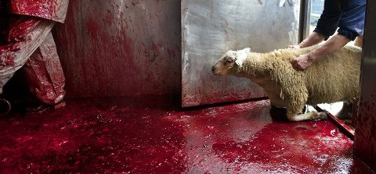
Motivazioni etiche
Ci siamo mai messi negli occhi della vittima?

Slide 7
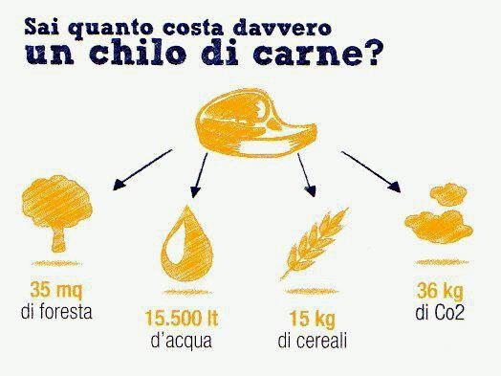
Impatto ambientale

Slide 8
Impatto sulla salute
Cosa contiene la carne in più del seitan?
Residui di monossido di carbonio (da trattamento post mortem degli animali)
Residui chimici da trattamento della carne morta
Residui di farmaci e/o virus e batteri
Proteine animali (Acidosi del corpo, legami sempre più noti con tumori, malattie degenerative e problemi cardio-vascolari -> WCRF, American Dietetic Association, ecc..)
Colesterolo (assente nei vegetali), alto contenuto di grassi saturi e trans
Conservanti vari (in gran parte i conservanti sono cancerogeni, in ogni caso non sono benefici per il nostro corpo)
Coloranti e insaporitori (la carne è ricca di queste sostanze sebbene spesso non sia noto; uno dei motivi per cui il cibo vegan è molto simile come sapore è proprio per questi insaporitori che danno la maggior parte del gusto alla carne)
Adrenalina animale (derivante dallo stato di stress e TERRORE a cui gli animali da macello sono soggetti)
Ultima ma peggiore di tutti: Ormoni animali (99,8% della carne e derivati in commercio)

Slide 9
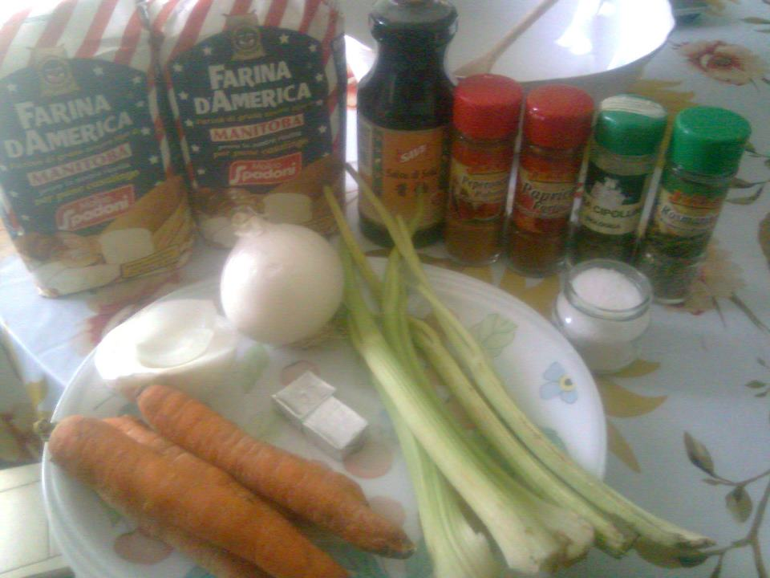
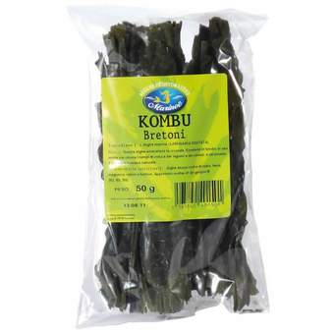
Ingredienti e lavorazione
Ingredienti per 5 pers:
2 kg farina manitoba
150 cl di salsa di soia
Acqua calda q.b.
Verdure da brodo
Spezie, sale
Opzionale: Alga Kombu

Slide 10
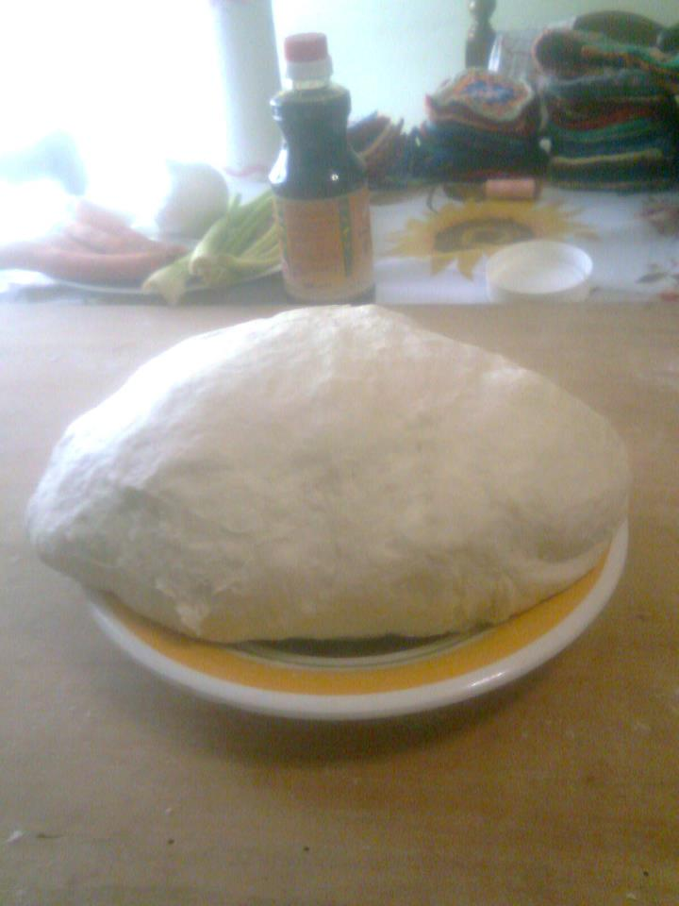
Fase 1: impasto
Fino a che non raggiungete
questa consistenza (morbido,
compatto che non appiccica)
versate acqua nella farina. Ricordate il sale!! Impastate bene e a lungo poi
15-20 minuti di riposo.
Mettete a cuocere intanto il
brodo

Slide 11
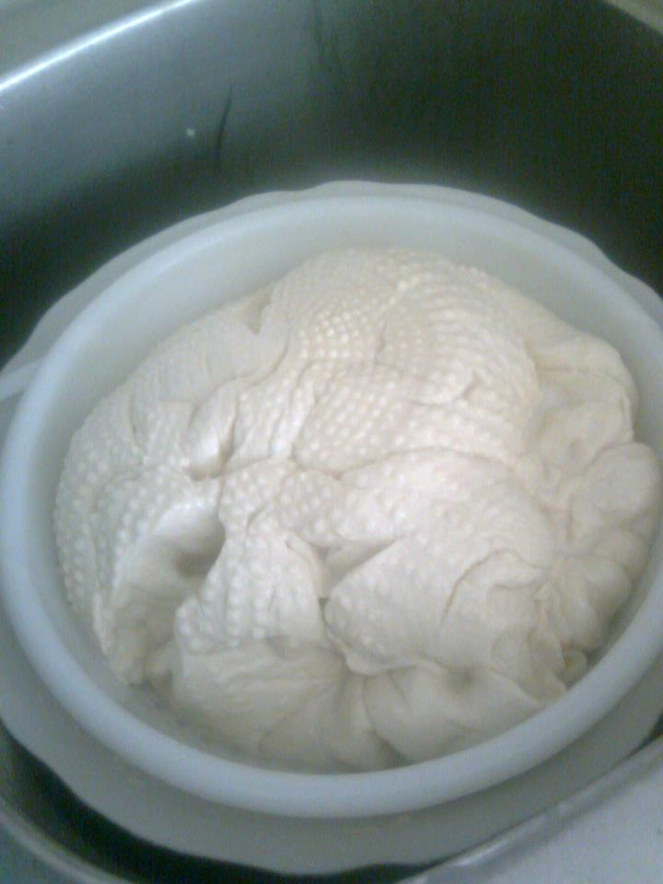
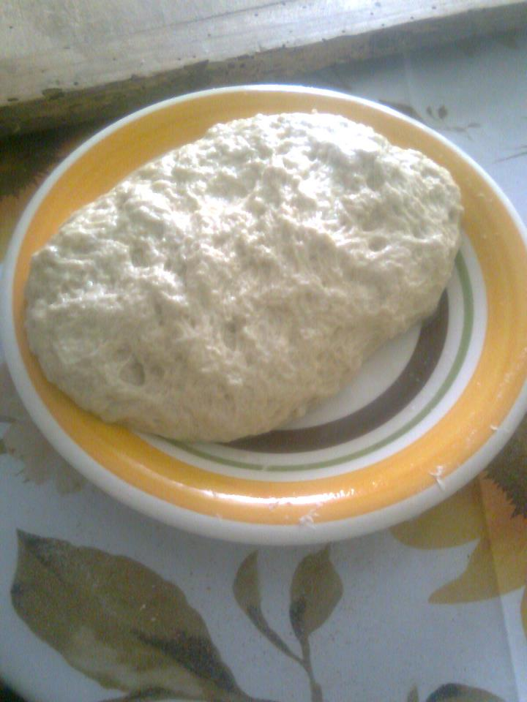
Fase 2: lavaggio
Si elimina la parte solubile (conservate l'acqua come faccio io, zuppiera sotto e scolapasta sopra) e la si conserva (dopo 4 ore infatti potrete usare il deposito per delle "piadine"). Lavare il seitan fino a che non diventa bello spugnoso, poi preparate una base con cui impastarlo e fargli prendere sapore. Base: bicchiere con dado vegetale salsa di soia e spezie a volonta', se volete mettete altro (legumi funghi verdure ecc...)

Slide 12
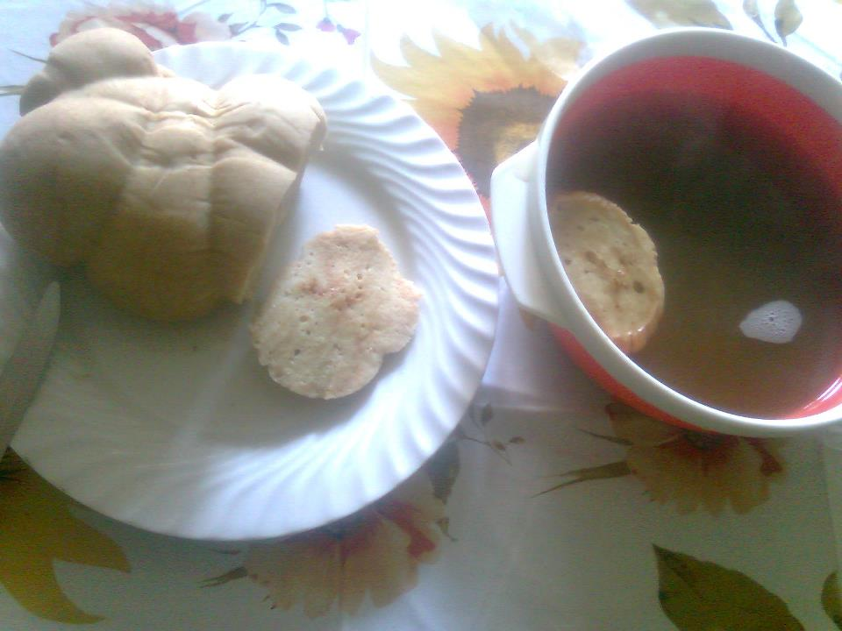
Fase 3: bollitura e riposo
Ora prendiamo un panno da cucina, avvolgiamo il nostro impasto lavato e speziato e leghiamo il tutto (meno stretto possibile) a come si fa per un arrosto, mettiamo in pentola a cuocere circa 1 ora.
A fine bollitura lasciamo il nostro seitan (di colore ancora molto chiaro) in frigorifero per 1 ora o 2 assieme al suo brodo, prenderà il suo colore caratteristico scuro.

Slide 13
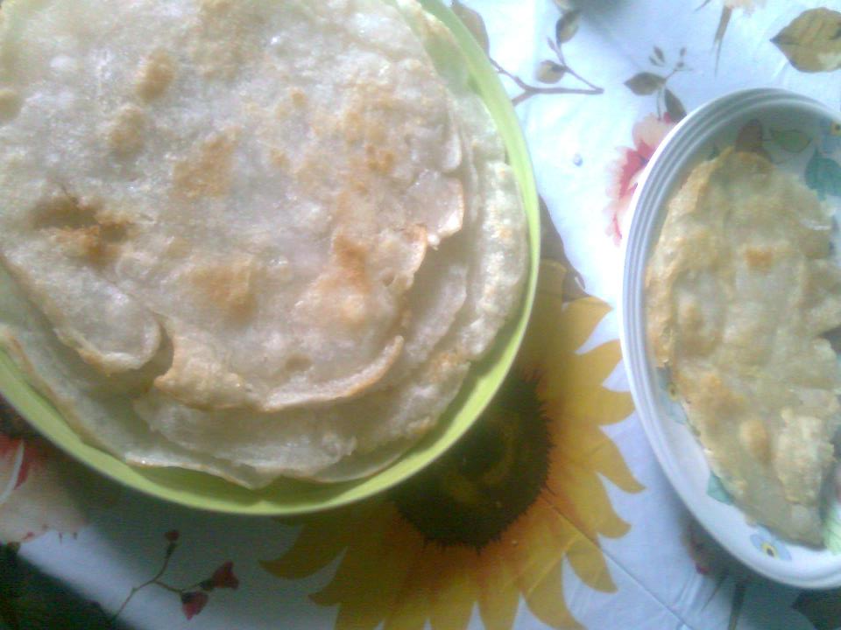
Fase 4: riciclo dell’acqua e piadine
Con il residuo dell'acqua di lavaggio depositato possiamo fare queste piadine da usare in tutti i modi che vi vengono in mente!!

Slide 14
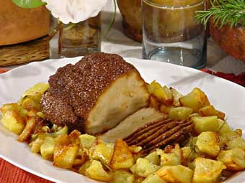
Esempi di ricette

Slide 15
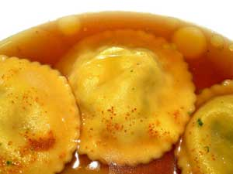
Ravioli al seitan
Ingredienti:
Per l’impasto:
75 g di semola di grano duro,
25 g di farina di ceci,
curcuma (la punta di un
cucchiaino),
sale (un pizzico),
olio extravergine d'oliva (un
cucchiaino).
Per il ripieno:
seitan,
salsa di soia,
olio extravergine d'oliva,
pepe macinato.

Slide 16
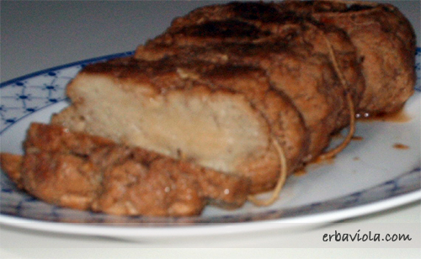
Arrosto di seitan
Ingredienti:
Seitan fresco
olio extravergine di oliva
rosmarino, salvia, timo, maggiorana
brodo di cottura del seitan

Slide 17
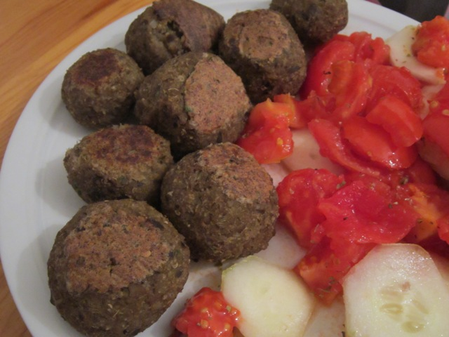
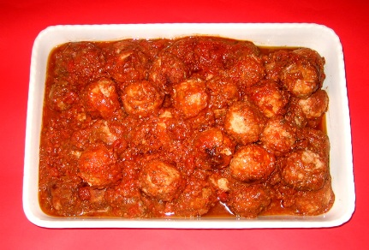
Polpette di seitan
Ingredienti: 150 g di seitan 200 g di melanzane 30 g di pangrattato 1 cucchiaio di lievito alimentare porro sale, pepe prezzemolo
Opzionale: sugo al pomodoro

Slide 18
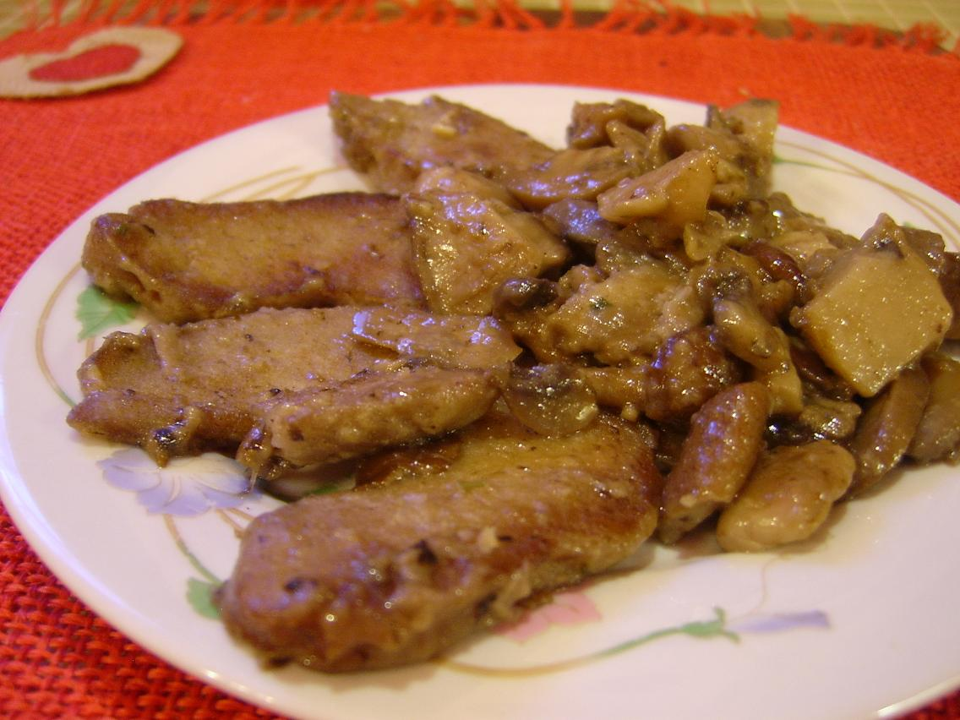
scaloppine di seitan ai funghi
Ingredienti:
8 fettine di seitan
600 gr di funghi champignon
1 bicchiere di vino bianco secco
1 spicchio di aglio
1/2 bicchiere di brodo vegetale
Olio, sale,pepe e prezzemolo

Slide 19
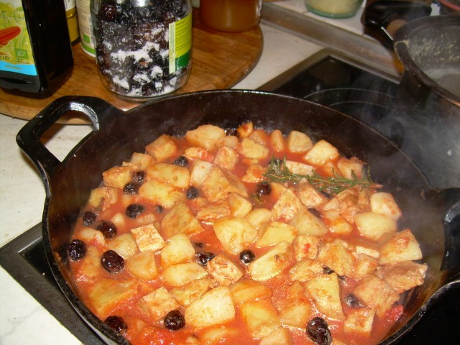
Spezzatino di seitan alle olive
Ingredienti: seitan autoprodotto patate lessate olive amare passata di pomodoro aglio olio rosmarino

Slide 20
Buon appetito!
Per maggiori approfondimenti e altre ricette, visitate i vari siti di cucina etica, ecologica e vegan, come ad esempio:
www.veganblog.it
www.vegan3000.info
Ricette e stile di vita vegan:
www.vegfacile.info
I miei contatti:
stefanovolta@hotmail.it

